Slide 1
Урок литературы в 6 классе
«Поэты о Великой Отечественной войне»
Учитель: Грунина Ирина Геннадьевна

Slide 2
Цели урока:
- познакомить учащихся с историей создания песен, дать биографические сведения о поэтах К.М.Симонове, Д.С.Самойлове;
- развивать навыки выразительного чтения, умения анализа стихотворного произведения; интерес к прошлому нашей страны;
- воспитывать чувство патриотизма, благодарности погибшим в годы Великой Отечественной войны и выжившим ветеранам, детям войны.

Slide 3

Героическое прошлое

Slide 4
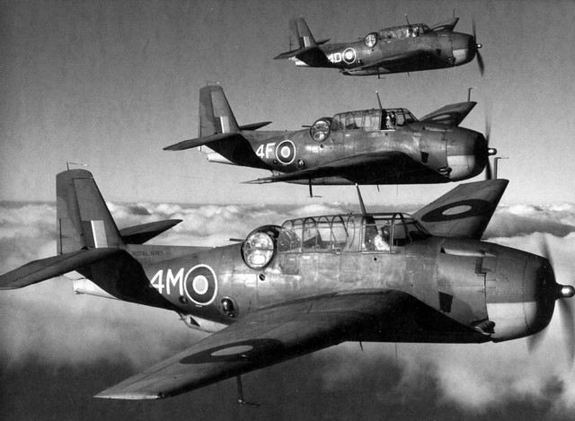
Священная война

Slide 5
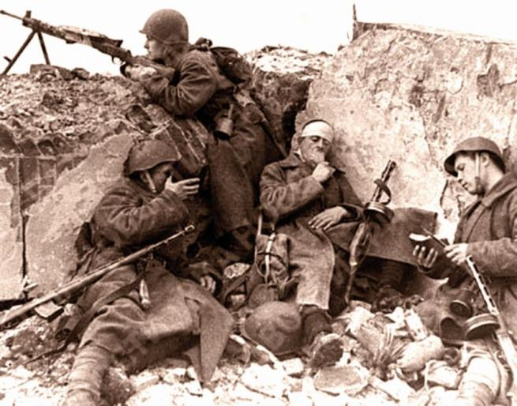

Slide 6
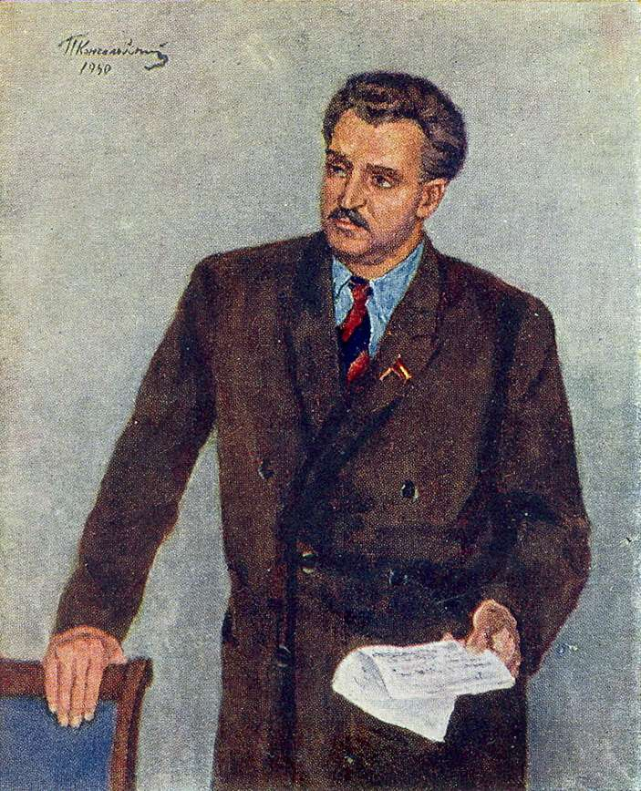
Константин симонов

Slide 7
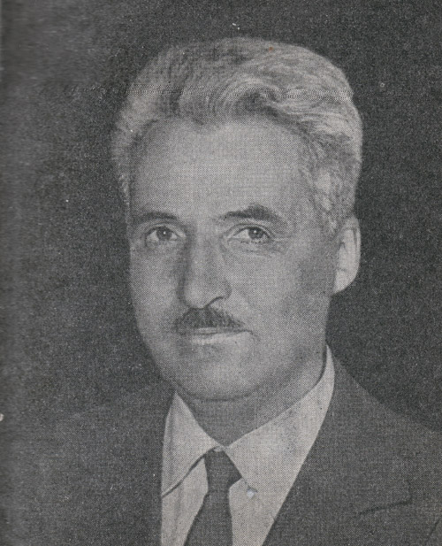

Slide 8
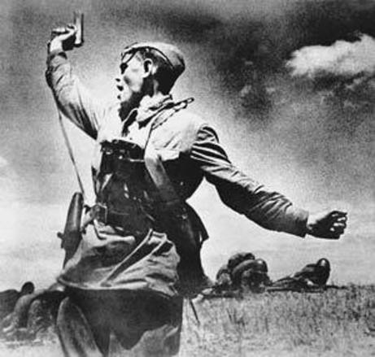

Slide 9
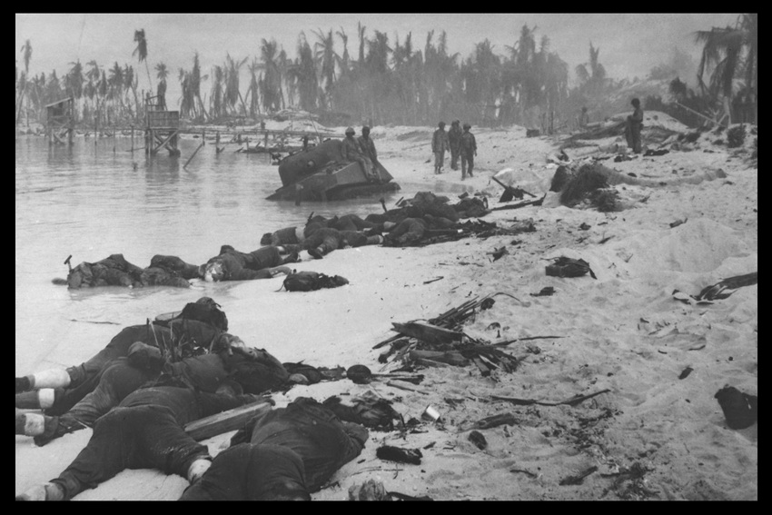

Slide 10
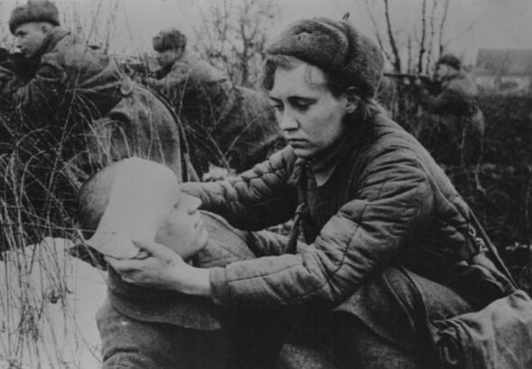

Slide 11
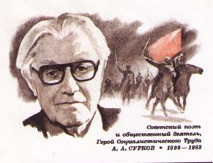
Алексей сурков

Slide 12
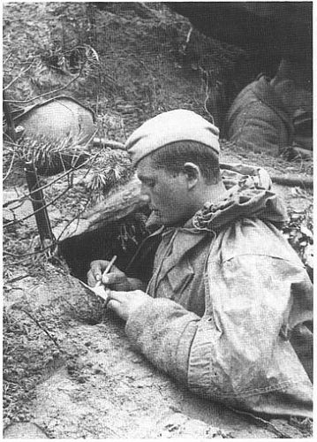

Slide 13
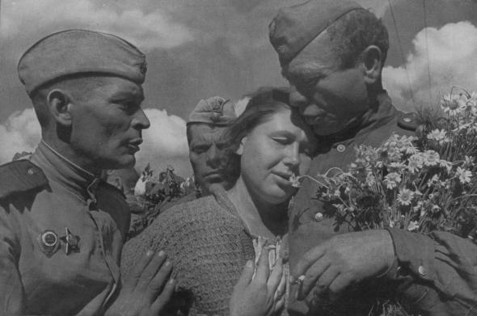

Slide 14
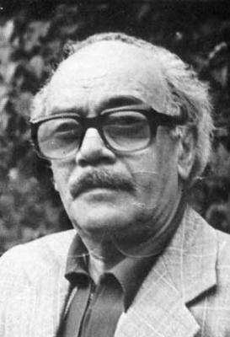
Давид самойлов

Slide 15
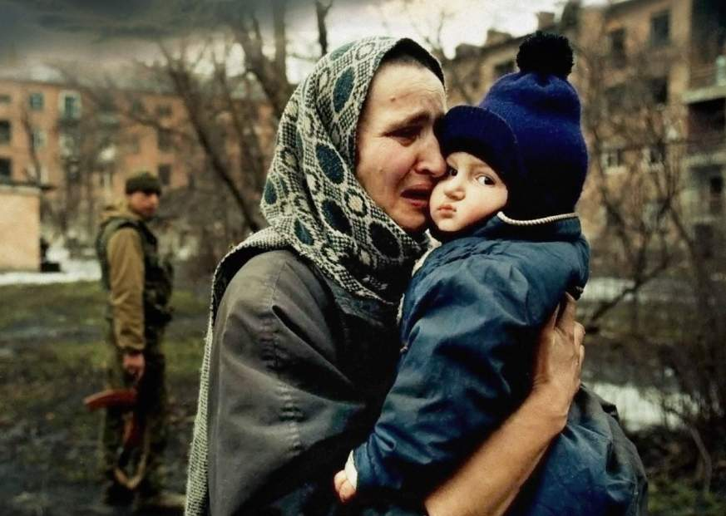
Боль взывает к людям…

Slide 16
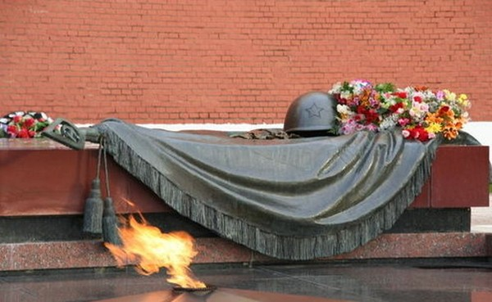
Они сражались за родину!

Slide 17
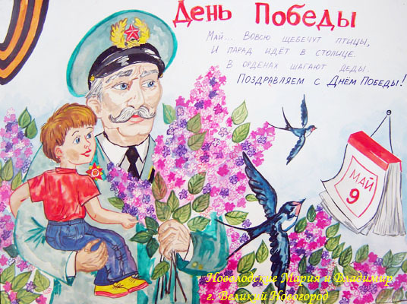

Slide 18
